Slide 1
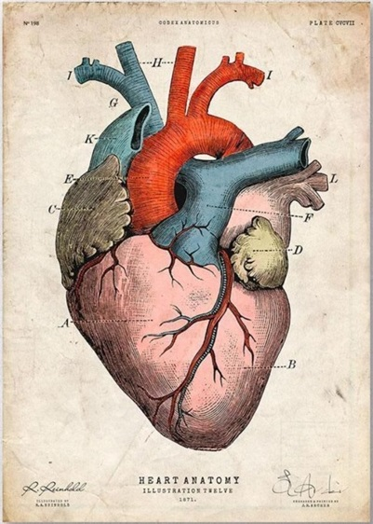
Анатомия сердца
Сафиуллов Зуфар Зуфарович
Доцент кафедры нормальной анатомии человека

Slide 2
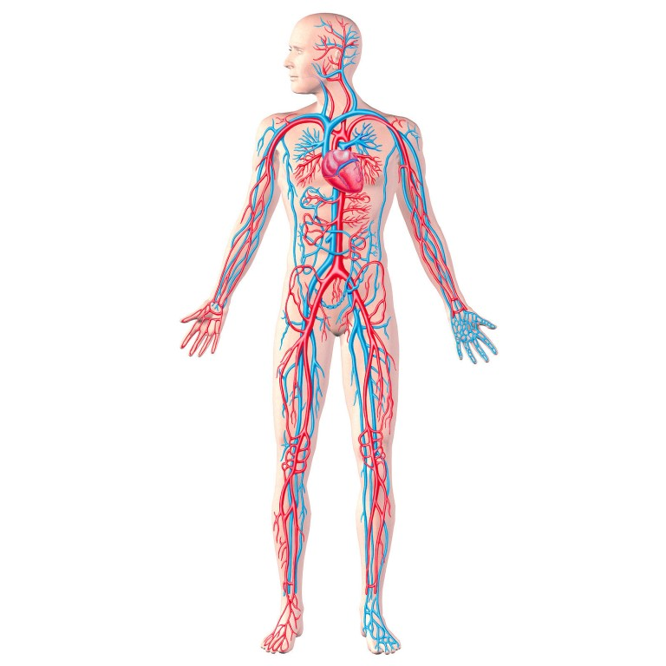
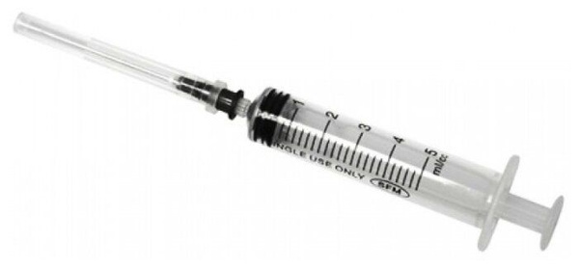
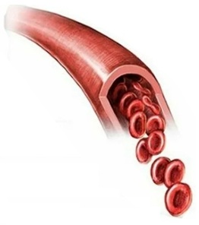
Сила сердечной мышцы

Slide 3
Сила сердечной мышцы

Slide 4
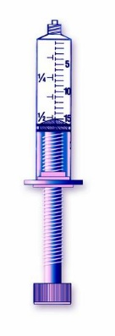
Сила сердечной мышцы

Slide 5
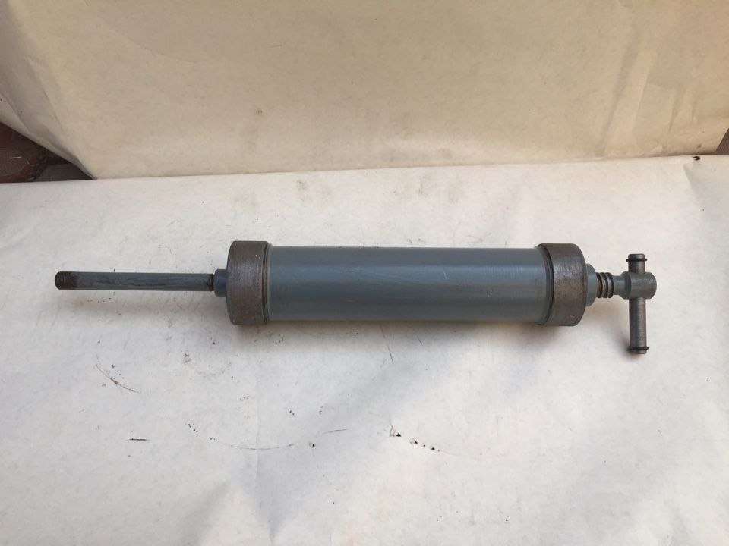
Сила сердечной мышцы

Slide 6
Работоспособность сердца
Млекопитающее | Время жизни | ЧСС в минуту | Кол-во ударов
Слон | 40 лет | 25
Корова | 80 лет | 30
Лошадь | 45 лет | 30
Человек | 70 лет | 70
Свинья | 15 лет | 90
Собака | 15 лет | 170
Кошка | 15 лет | 130
Мышь | 18 мес | 800

Slide 7
Работоспособность сердца
Млекопитающее | Время жизни | ЧСС в минуту | Кол-во ударов
Слон | 40 лет | 25 | 5 х 10⁸
Корова | 80 лет | 30 | 6 х 10⁸
Лошадь | 45 лет | 30 | 4 х 10⁸
Человек | 70 лет | 70
Свинья | 15 лет | 90 | 4 х 10⁸
Собака | 15 лет | 170 | 6 х 10⁸
Кошка | 15 лет | 130 | 5 х 10⁸
Мышь | 18 мес | 800 | 6 х 10⁸

Slide 8
Работоспособность сердца
Млекопитающее | Время жизни | ЧСС в минуту | Кол-во ударов
Слон | 40 лет | 25 | 5 х 10⁸
Корова | 80 лет | 30 | 6 х 10⁸
Лошадь | 45 лет | 30 | 4 х 10⁸
Человек | 70 лет | 70 | 25 х 10⁸
Свинья | 15 лет | 90 | 4 х 10⁸
Собака | 15 лет | 170 | 6 х 10⁸
Кошка | 15 лет | 130 | 5 х 10⁸
Мышь | 18 мес | 800 | 6 х 10⁸

Slide 9
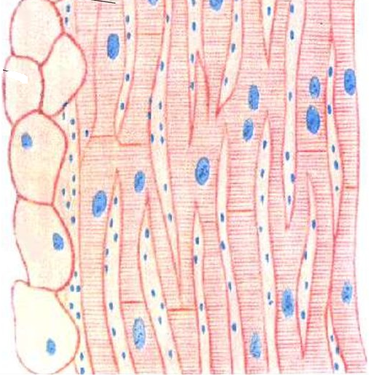
Сердце – это
Полый мышечный орган, принимающий венозную кровь и нагнетающий кровь в артерии, состоящий из сердечной мышечной ткани

Slide 10
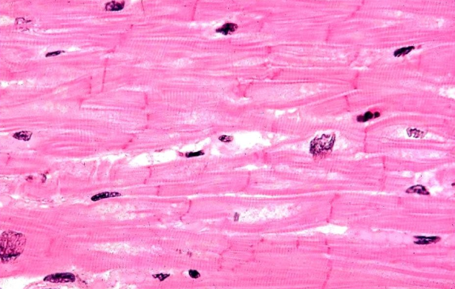
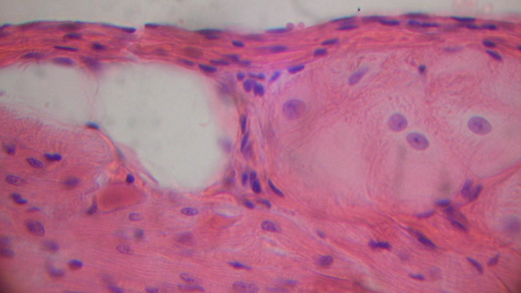
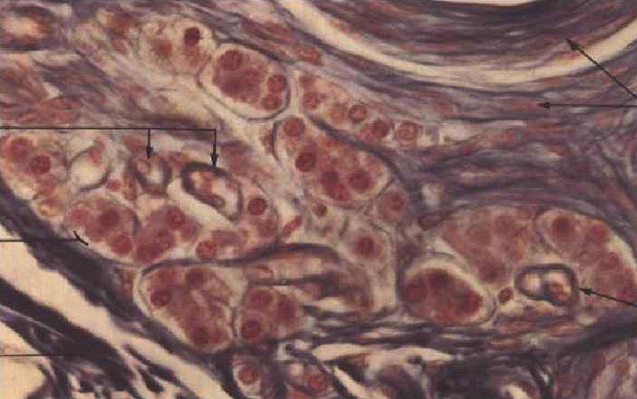
Клетки сердца
Рабочие кардиомиоциты
Атипичные кардиомиоциты
Секреторные кардиомиоциты

Slide 11
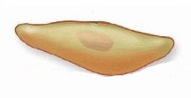
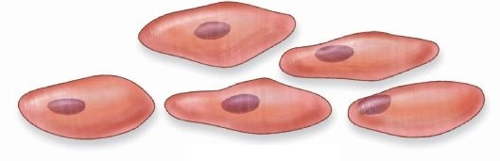
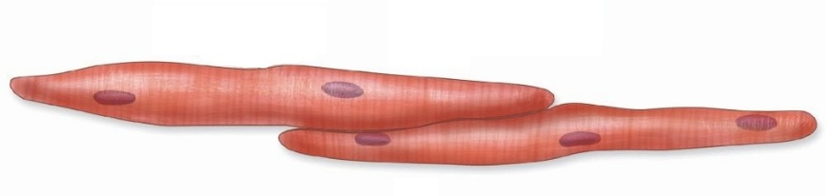
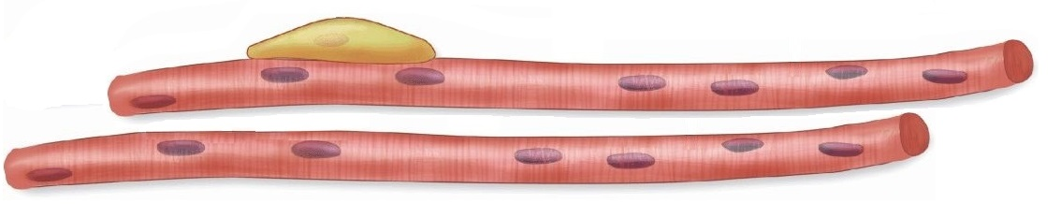
Развитие мышечной ткани

Slide 12
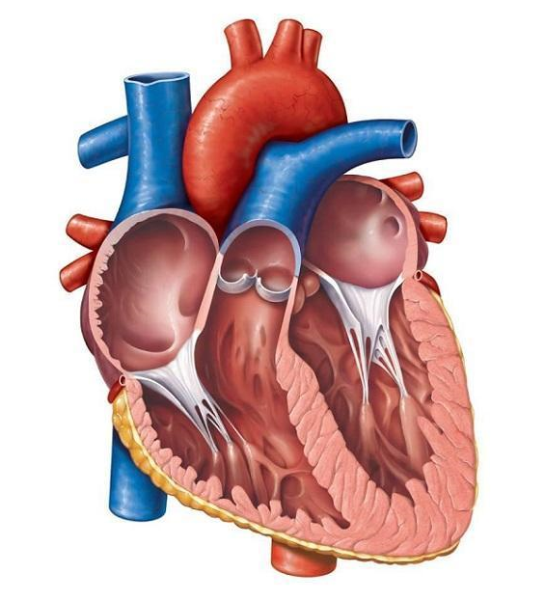
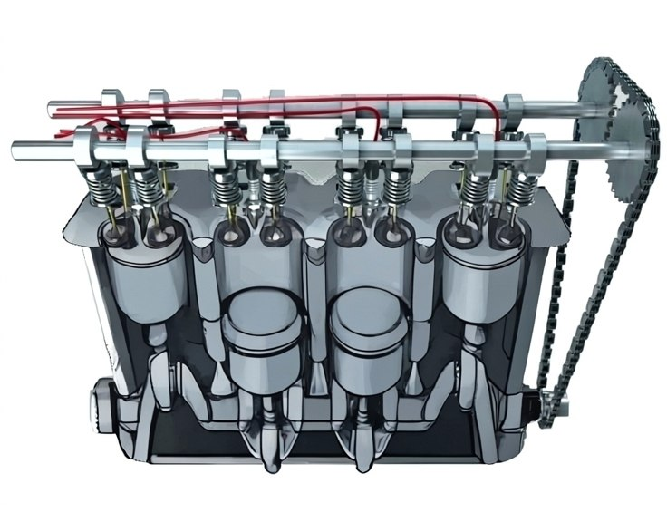
Отделы сердца
4 камеры
4 камеры

Slide 13
Отделы сердца
Правое предсердие
Левое предсердие
Правый желудочек
Левый желудочек

Slide 14
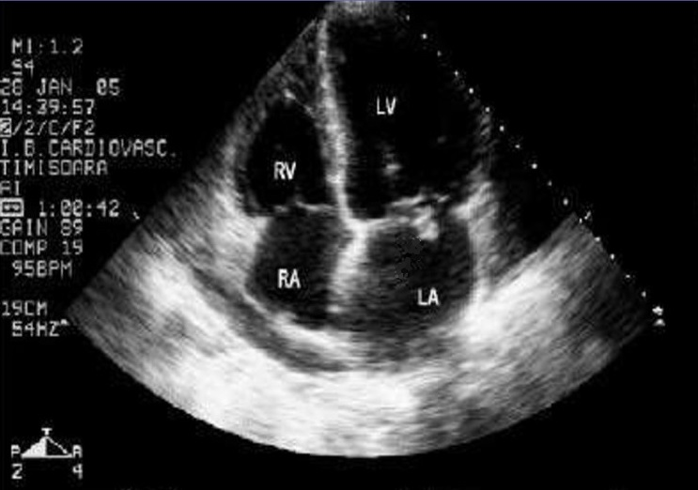
Отделы сердца
Правое предсердие
Левое предсердие
Правый желудочек
Левый желудочек

Slide 15
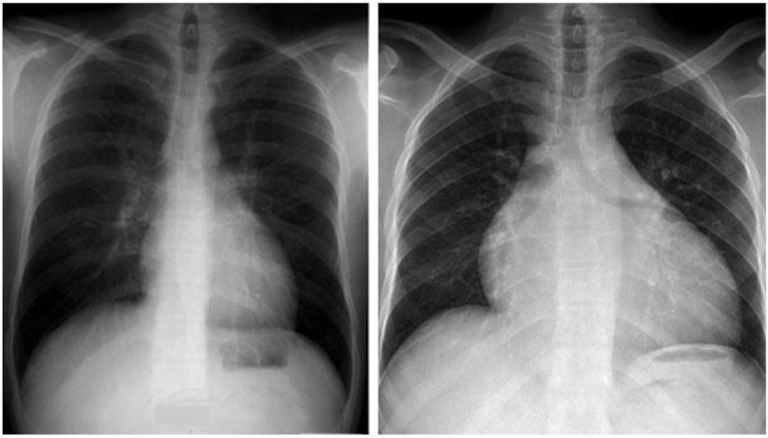
Масса сердца
Мужчины 300г
Женщины 250г
Спортсмена

Slide 16
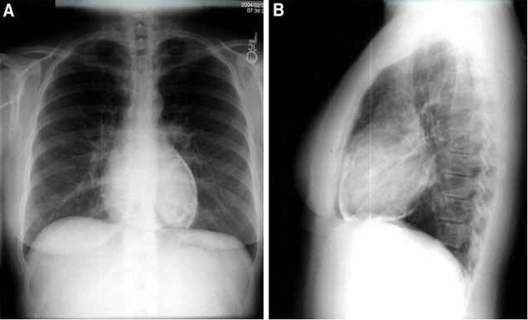
Поверхности сердца
Грудинно-реберная
Диафрагмальная
Легочная

Slide 17
Размеры сердца
Поперечный 9 – 11 см
Переднезадний 6 – 8 см
Длина 10 – 15 см

Slide 18
Размеры сердца
Поперечный 9 – 11 см
Переднезадний 6 – 8 см
Длина 10 – 15 см

Slide 19
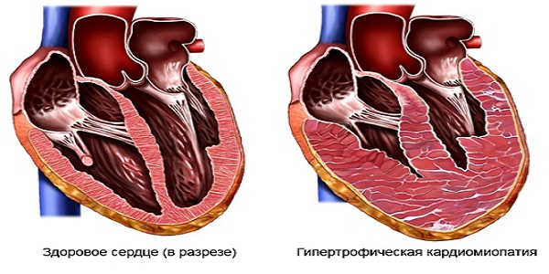
Толщина стенок
Предсердия 2 – 3 мм
Правый желудочек 4 – 6 мм
Левый желудочек 9 – 11 мм

Slide 20
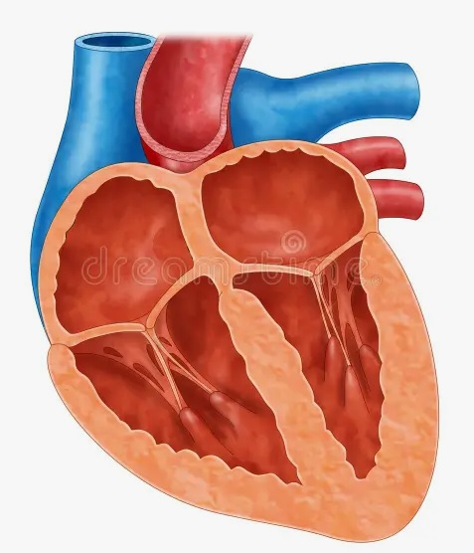
Перегородки сердца
Межпредсердная
Межжелудочковая

Slide 21
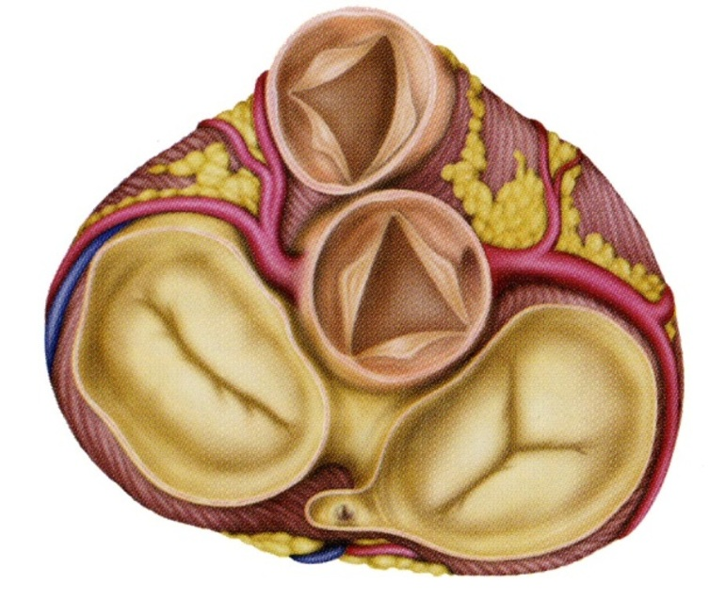
Клапаны сердца
Правый предсердно-желудочковый клапан – трехстворчатый valva tricuspidalis
Левый предсердно-желудочковый – двухстворчатый valva mitralis

Slide 22
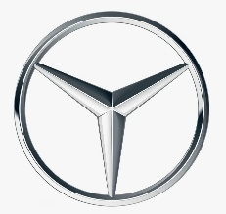
Клапаны сердца
Аортальный клапан – три полулунные заслонки
Передняя
Левая
Правая

Slide 23

Клапаны сердца
Клапан легочного ствола – три полулунные заслонки
Левая
Правая
Задняя

Slide 24
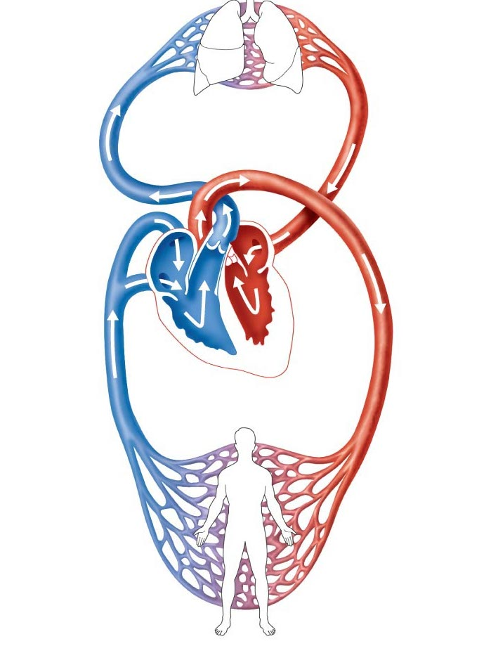
Круги кровообращения
Малый круг – Легочной
Большой круг – Системный

Slide 25
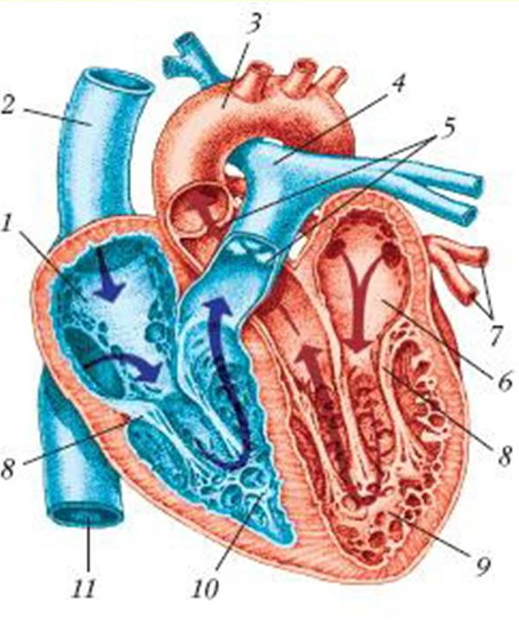
В правое предсердие впадают
Верхняя полая вена
Нижняя полая вена
Венечный синус

Slide 26
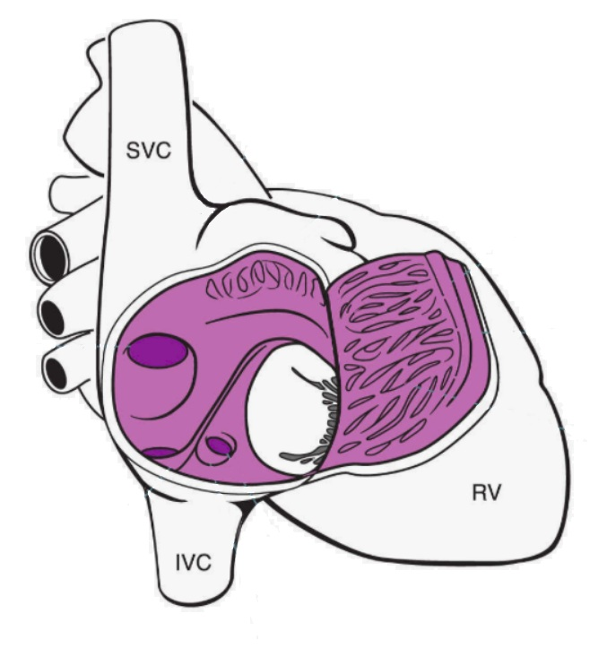
В правое предсердие впадают
Верхняя полая вена
Нижняя полая вена
Венечный синус
Овальная ямка
Правое ушко
Трехстворчатый клапан
Межвенозный бугорок
Заслонка нижней полой вены

Slide 27
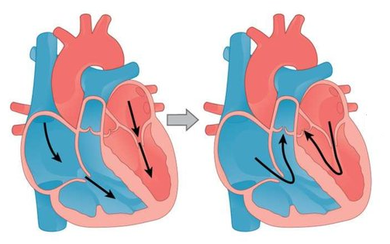
Трехстворчатый клапан
Из правого предсердия кровь поступает в правый желудочек через трехстворчатый (трикуспидальный) клапан

Slide 28
Клапан легочного ствола
Из правого желудочка кровь поступает в легочной ствол через клапан легочного ствола, состоящий из трех заслонок

Slide 29
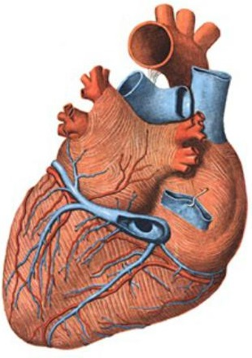
Левое предсердие
В левое предсердие впадают 4 легочные вены
Сердце вид сзади

Slide 30
Двухстворчатый клапан
Из левого предсердия кровь поступает в левый желудочек через двухстворчатый (митральный) клапан

Slide 31
Аортальный клапан
Из левого желудочка кровь поступает в аорту через аортальный клапан, состоящий из трех заслонок

Slide 32
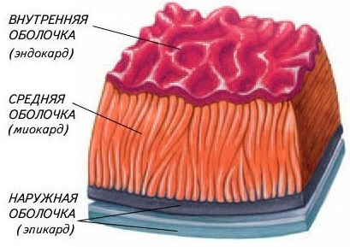
Стенка сердца
Эндокард – выстилает сердце изнутри
Миокард –представлен поперечно полосатой сердечной мышечной тканью
Эпикард – серозная оболочка, покрывающая сердце

Slide 33
Слои мышц миокарда
Абсолютно противоположно мышечным слоям ЖКТ
В пищеварительной:
Наружный – продольный
Внутренний – циркулярный

Slide 34
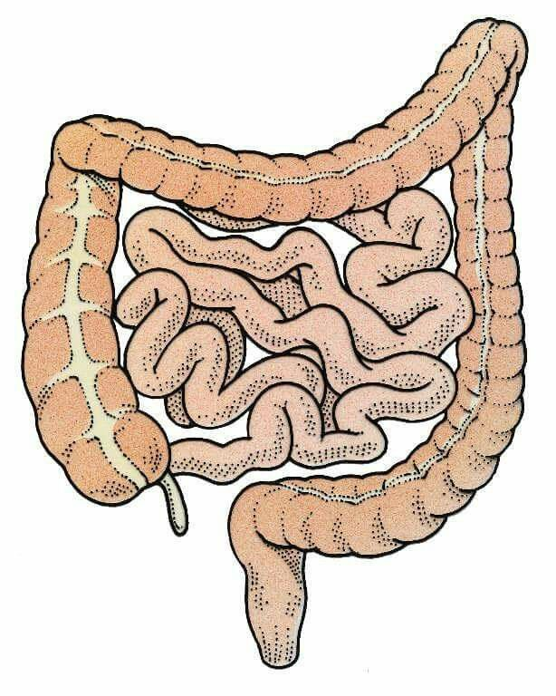
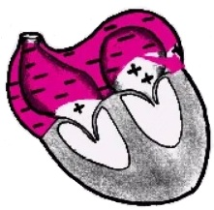
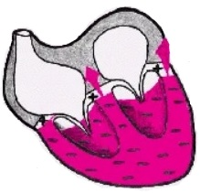
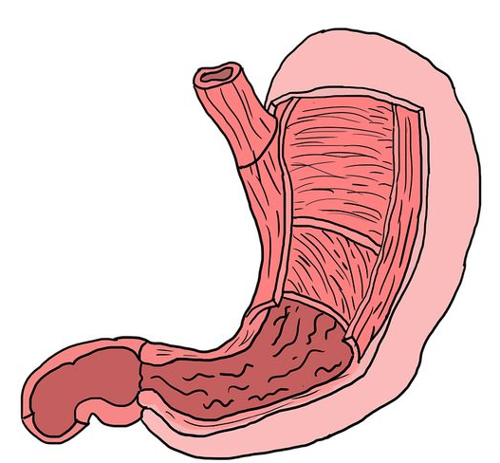
Наружный – Циркулярный
Наружный – Продольный
Внутренний – Продольный
Внутренний – Циркулярный
Наружный – Косой
Наружный – Продольный
Средний – Циркулярный
Средний – Циркулярный
Внутренний – Продольный
Внутренний – Косой

Slide 35
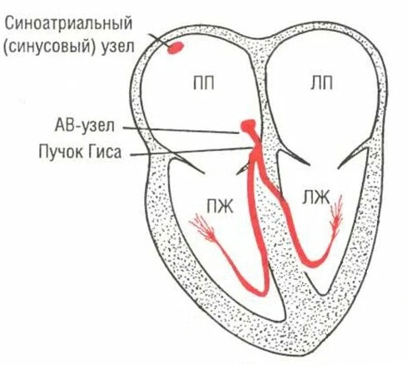
Проводящая система сердца

Slide 36
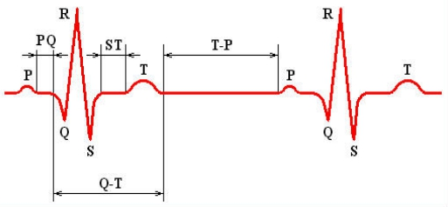
ЭКГ
ЭКГ регистрирует изменение электрического потенциала, возникающее во время возбуждения отдельных участков сердца

Slide 37
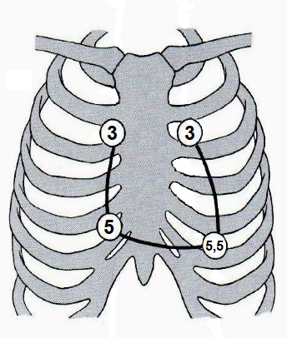
Скелетотопия сердца

Slide 38
Скелетотопия сердца
Верхняя – верхние края III реберных хрящей
Нижняя справа – V реберный хрящ
Нижняя левая – V межреберье на 1 см медиально от среднеключичной линии – верхушка сердца (под соском у мужчин)
Правая – 2 см латеральнее правого края грудины с III по V хрящи правых ребер
Левая – по окологрудинной линии от верхнего края хряща III ребра по V межреберье

Slide 39
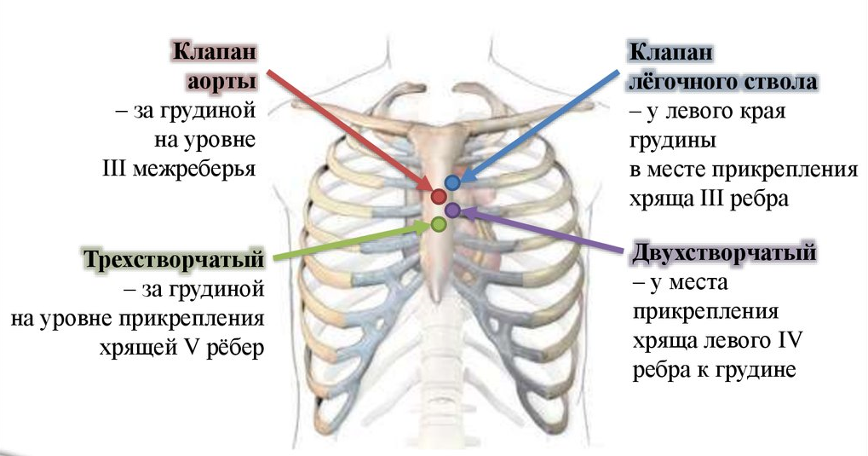
Скелетотопия клапанов сердца

Slide 40
Круги кровообращения
Малый круг – Легочной
Большой круг – Системный
Третий круг – Сердечный

Slide 41
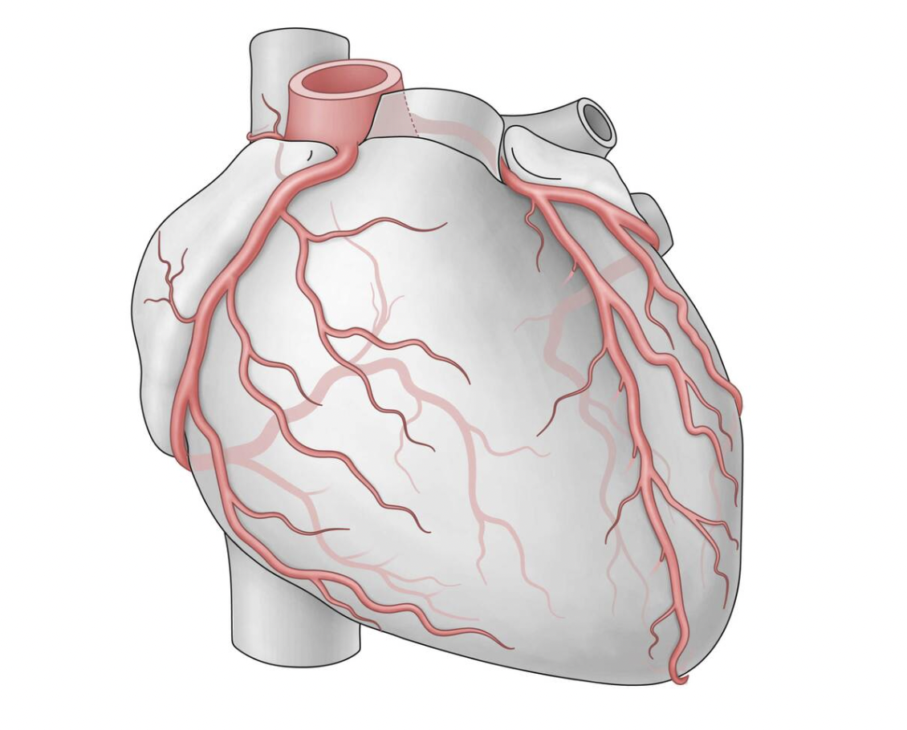
Кровоснабжение сердца
Правая венечная артерия
Задняя межжелудочковая ветвь
Левая венечная артерия
Передняя межжелудочковая ветвь
Огибающая ветвь

Slide 42
Аорта
Правая венечная артерия
Левая венечная артерия
Огибающая ветвь
Задняя межжелудочковая артерия
Передняя межжелудочковая артерия

Slide 43
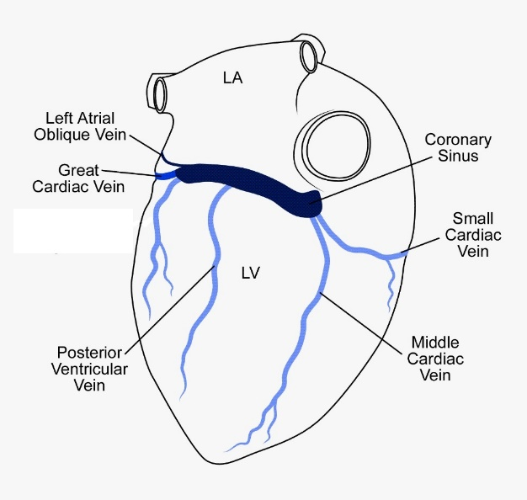
В Венечный синус впадают
Большая вена сердца
Средняя вена сердца
Малая вена сердца
Задняя вена левого желудочка
Косая вена левого предсердия

Slide 44
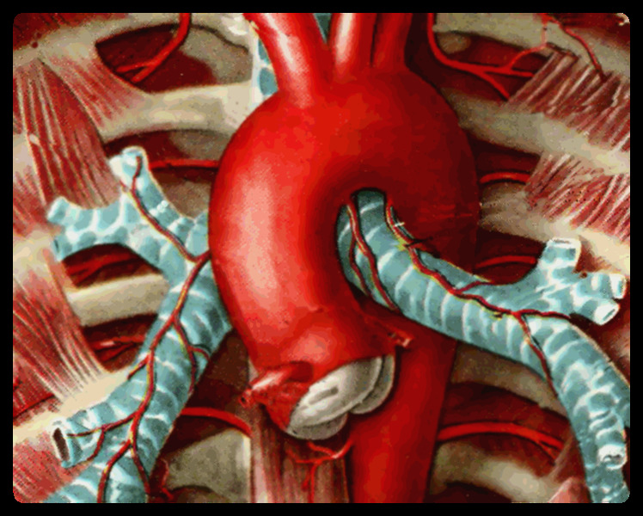
Аорта
Восходящая часть
Дуга аорты
Нисходящая часть

Slide 45
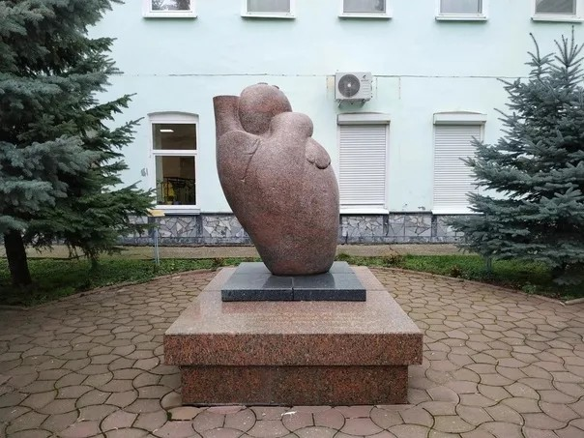
Благодарю за внимание!
Памятник сердцу
ГБУ «Клинический кардиологический диспансер», г. Пермь, 12 июня 2001 года

